Slide 1

Leach协议算法改进与仿真
成员：林宇飞 陆吕萍 李艳 孔亚迪

Slide 2

contents
目录
背景介绍
Leach 协议
Impro-Leach 协议
算法仿真
总结

Slide 3
背景介绍
无线传感器网络是一种全新的信息获取平台，可以实时监测和采集网络分布区域内的各种检测对象的信息。其节点能量有限、不可补充的特点使得高效地利用节点能量成为无线传感网络研究的重要目标之一。低功耗自适应集簇分层型协议（Low Energy Adaptive Clustering Hierarchy ）将节点分成多个簇，并采用随机方式选取簇头，簇中的其他节点将信息发给簇头，簇头再将信息发给指定的基站，不需要节点与基站直接通信，从而减少能量消耗。

Slide 4
Leach 协议
Leach协议以循环的方式随机选择簇头节点，将整个网络的能量负载平均分配到每个传感器节点中，从而达到降低网络 能量消耗、提高网络整体生存时间的目的。在Leach协议中，簇头节点相对于其他普通节点而言，负载较大，能量消耗的较快。为了平衡网络中各节点的消耗，避免簇头节点过早死亡，采用TDMA时分复用方式周期性按轮（round）选举簇头节点。

Slide 5

Leach协议
Leach协议中每一轮可分为两个阶段：簇的初始化阶段与稳定的数据通信阶段。
簇的初始化阶段主要是选举簇头和其他节点决定加入哪个簇。在该过程中，每个节点随机产生（0,1）之间的随机数，如果产生的随机数小于阈值，则该节点作为簇头。阈值公式为：
其中r代表当前循环到第r轮，P代表预簇节点的个数与该轮总节点个数比值，T(n)代表代表当前第n个节点的阈值，G是在最后1/p轮中未成为簇头的节点集。

Slide 6
Leach协议
选定簇头节点后，通过广播告知整个网络。网络中的其他节点根据接收信息的信号强度决定从属的簇，并通知相应的簇头节点，完成簇的建立。最后，簇头节点采用TDMA方式为簇中每个节点分配向其传递数据的时间点。
稳定阶段中，传感器节点将采集的数据传送到簇头节点。簇头节点对簇中所有节点所采集的数据进行信息融合后再传送给基站，稳定阶段持续一段时间后，网络重新进入簇的建立阶段，进行下一回合的簇重构，不断循环，每个簇采用不同的CDMA代码进行通信来减少其他簇内节点的干扰。

Slide 7
Leach协议
由于Leach协议簇头节点的选举是随机的，并未考虑到节点的能量消耗，会造成节点能量消耗过快和生存时间短的缺点。因此提出了impro-Leach算法，该算法在选举簇头节点时不仅会考虑每个节点的剩余能量，还会考虑节点的位置，使得在数据传输过程中消耗较少的能量，从而减少节点能量消耗延长生存时间。

Slide 8
Impro-Leach 协议
Impro-Leach协议在Leach协议的基础上修改了簇头的选举过程。主要用来解决Leach协议中节点能量消耗过快以及簇头节点位置不合理导致数据传输过程中消耗的能量较多的问题。改进的算法在选择簇头节点时会考虑节点剩余能量和节点位置信息。

Slide 9
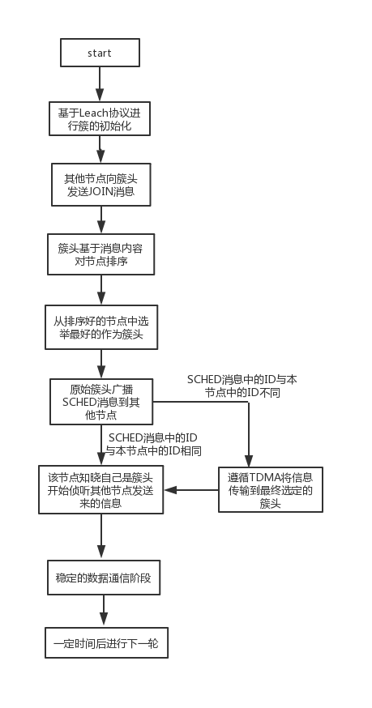
Impro-Leach协议工作流程
JOIN消息中附加节点的剩余能量和节点的位置坐标
SCHED消息中附加节点的ID

Slide 10
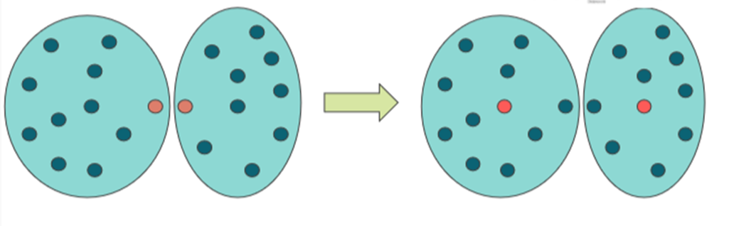
Impro-Leach 协议
基于节点位置信息选举簇头

Slide 11
Impro-Leach协议
关键代码：
for(unsigned int i = 0; i < msgBuf.size(); i++){
sumDist = 0;
mJoin *JOIN1 = (mJoin *) msgBuf.at(i);
for(unsigned int y = 0; y < msgBuf.size(); y++){
mJoin *JOIN2 = (mJoin *) msgBuf.at(y);
sumDist += distance2s(JOIN1->getId(),JOIN2->getId());
}
Sensor *sensor = check_and_cast<Sensor *>(retrieveNode(JOIN1->getId()));
EV << "SumDist for " << JOIN1->getId() << " = " << sumDist << " - energy = " << sensor->getEnergy() << "\n";
std::pair<double,double> s(sumDist, max_energy - sensor->getEnergy());
DistBatt.push_back(s);
std::pair<int, std::pair<double, double>> sSupport(JOIN1->getId(),s);
List_IDFeat.push_back(sSupport);
}

Slide 12
Impro-Leach协议
关键代码：
if(par("DistAwareCH") && par("EnergyAwareCH"))
// sort based on both energy and sum of distances
std::sort(DistBatt.begin(),DistBatt.end(),pairCompareBoth);
else if(par("DistAwareCH"))
std::sort(DistBatt.begin(),DistBatt.end(),pairCompareDist);
else if(par("EnergyAwareCH"))
std::sort(DistBatt.begin(),DistBatt.end(),pairCompareEnergy);

Slide 13
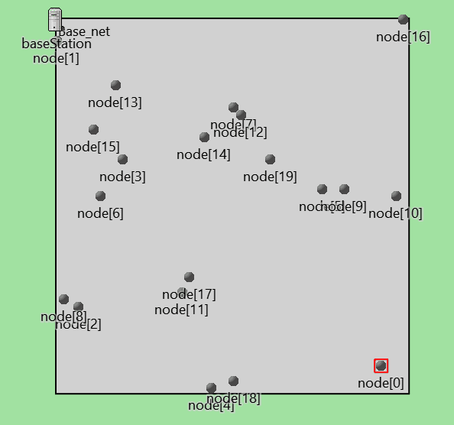
Impro-Leach协议实验仿真
首先基于Leach算法产生簇头，初始化簇。

Slide 14
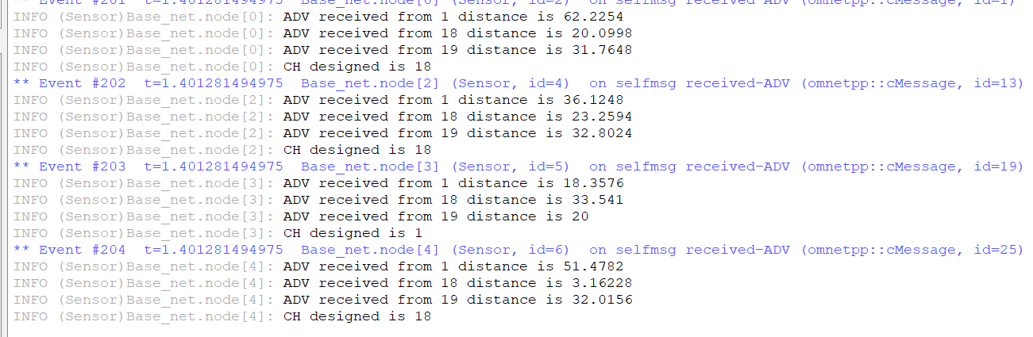
Impro-Leach协议实验仿真
簇头向其他节点发送广播消息，其中包含位置信息，其他节点基于位置信息选用距离最近的簇头，加入对应的簇中。

Slide 15
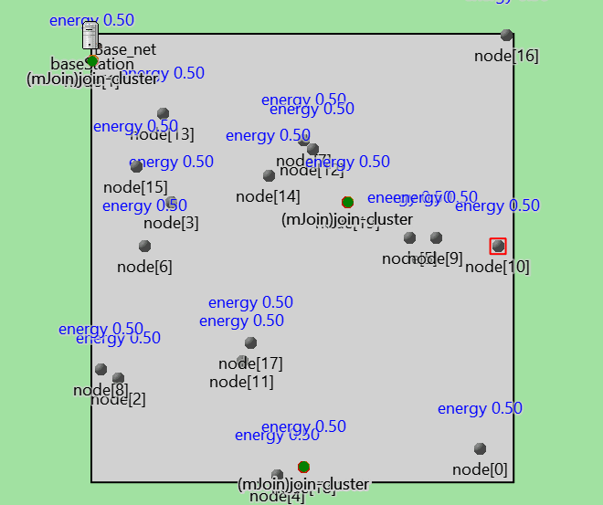
Impro-Leach协议实验仿真
其他节点向簇头发送JOIN消息

Slide 16
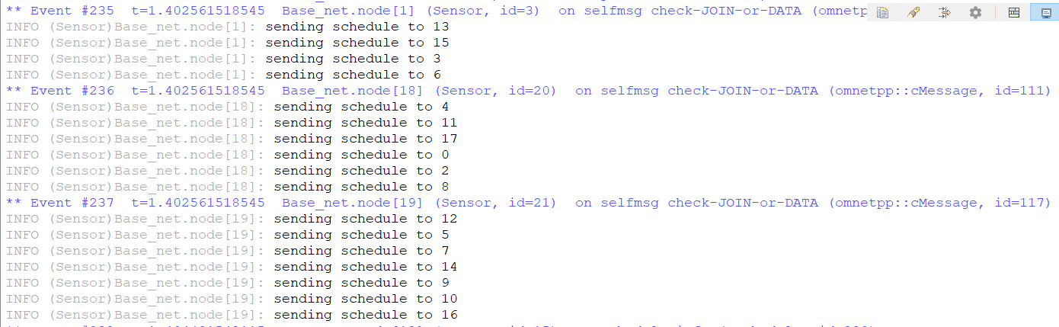
Impro-Leach协议实验仿真
簇头接收到JOIN消息后，对节点采用基于剩余能量与位置信息的算法进行排序，然后选取新的簇头，原始簇头发送schedule消息给其他节点，告知新的簇头ID

Slide 17
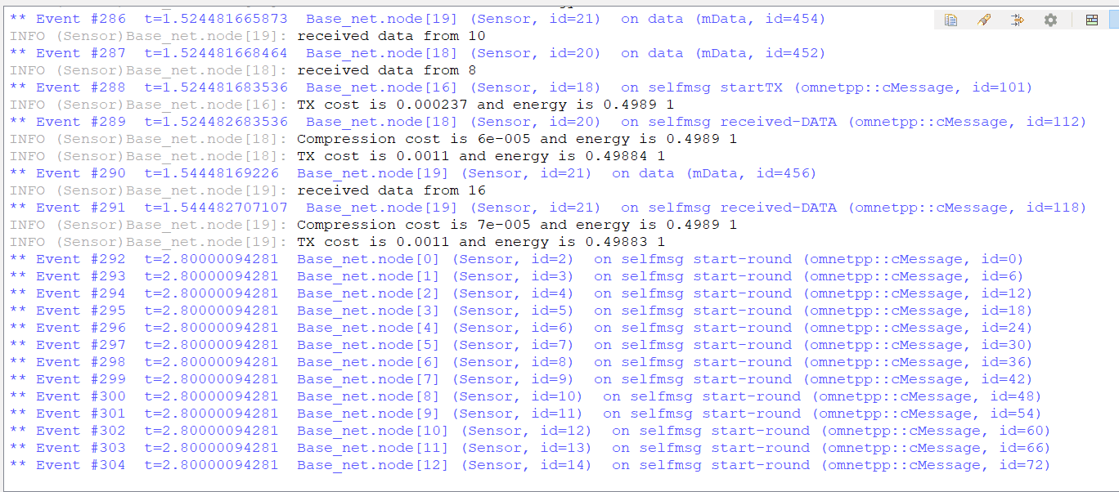
Impro-Leach协议实验仿真
进入到稳定的数据传输阶段，进行数据传输，普通节点将信息传输给簇头，簇头进行数据融合处理后发送给基站

Slide 18
总结
改进后的Leach协议相较于原始的Leach协议，能够降低网络的整体能耗，延长网络寿命，并且减少了基站的传输量，降低基站的能量消耗。

Slide 19
Thank you!

